Slide 1
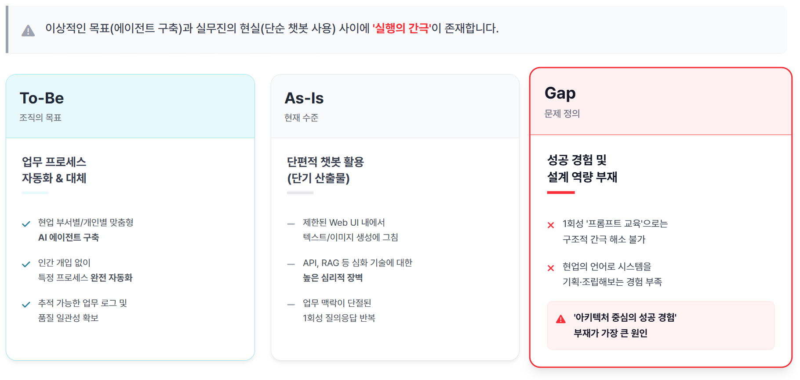
{{설득_제목}}
{{설득_부제}}

